Slide 1


专题九
社会主义基本制度在中国的确立

Slide 2
一、新中国的成立及其历史意义
讲授内容结构
二、新中国初期巩固新生政权的努力
三、社会主义改造及其历史特点
四、社会主义基本制度的建立

Slide 3
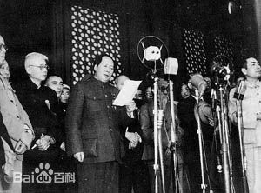
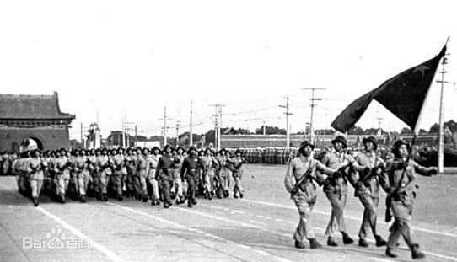
一、新中国的成立及其历史意义
（1）新中国的成立
1949年10月1日下午3时，中华人民共和国举行开国大典，毛泽东在北京天安门城楼上宣告中华人民共和国中央人民政府成立。
开国大典

Slide 4
（2）新中国成立的历史意义
新中国的成立开辟了中国历史的新纪元
第一，结束了帝国主义列强压迫奴役中国的历史，实现了中国的民族独立。
第二，结束了封建主义、官僚资本主义统治的历史，广大中国人民在政治上翻了身，实现了人民民主。

Slide 5
第三，结束了军阀割据、战乱频仍的历史，实现了国家基本统一、社会稳定，为中国集中力量从事经济社会等方面建设创造了前提。
第四，标志着新民主主义社会在全国建立，从根本上改变了中国社会的发展方向，为实现向社会主义社会的过渡创造了前提。
第五，中国共产党成为全国范围内的执政党。

Slide 6
总之，新中国的成立，标志着半殖民地半封建社会的终结和新民主主义社会在全国的建立，意味着中国求得民族独立和人民解放的历史任务基本上完成了,这就为实现国家的繁荣富强和人民的共同富裕创造了前提，开辟了道路。

Slide 7
二、新中国成立初期巩固新生政权的努力
（一）新中国成立初期面临的严峻考验
第一，能否保卫住人民胜利的成果，巩固新生的人民政权。
第二，能否战胜严重的经济困难，迅速恢复和发展国民经济。
第三，能否巩固民族独立，维护国家主权和安全。
第四，能否经受住执政的考验，继续保持谦虚、谨慎、不骄、不躁的作风和艰苦奋斗的作风。

Slide 8
(二)巩固新生政权的斗争及努力
新中国成立初期（1949-1952），为巩固新生政权，中国共产党领导中国人民着重进行了以下五个方面的斗争及努力：
第一，完成民主革命的遗留任务。
第二，领导国民经济恢复工作。
第三，巩固民族独立，维护国家主权和安全。
第四，教育科学文化卫生事业除旧布新。
第五，加强中国共产党的自身建设。

Slide 9

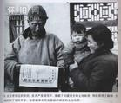


第一，完成民主革命的遗留任务
追剿残余敌人,基本完成祖国大陆统一任务
召开各级各届代表会议或人民代表会议
新解放区进行土改
镇压反革命运动
人民代表会议会场
土地改革老照片
镇压反革命运动

Slide 10
第二，领导国民经济的恢复工作
没收官僚资本，建立国营企业
进行平抑物价的斗争
统一全国财政经济工作

Slide 11
第三，巩固民族独立，维护国家主权和安全
（1）单方面废除一切不平等条约及一切条约特权，实现了中国的主权独立和完整。
（2）针对美国等国封锁、遏制新中国的状况，新中国提出并实施了“另起炉灶”、“打扫干净屋子再请客”、“一边倒”的外交方针。

Slide 12












（3）进行抗美援朝战争
第一次战役（1950.10.25-11.5） | 歼敌1.5万余，志愿军伤亡1万余人 | 遏制了“联合国军”的军事进攻，将其从鸭绿江驱至清川江一线
第二次战役（1950.11.25-12.24） | 歼敌3.6万余人（其中美军2.4万），志愿军伤亡3.07万余人 | 将“联合国军”基本赶到三八线以南，取得了由防御转入进攻的主动权，从根本上扭转了朝鲜战局
第三次战役（1950.12.31-1951.1.8） | 共歼敌1.9万余人，志愿军及人民军共伤亡8500余人 | 将战线向南推进80-110千米，占领美军补给基地仁川港和南朝鲜首都汉城
第四次战役（1951.1.25-4.21） | 歼敌7.8万，迫使杜鲁门临阵换帅、麦克阿瑟下台；志愿军及人民军共伤亡5.3万余人 | 带有积极防御性质
第五次战役（1951.4.22-6.10） | 抗美援朝期间规模最大的一次战役，歼敌8.2万，志愿军及人民军共伤亡8.5万余人 | 迫使“联合国军”转入战略防御，将战线稳定在三八线附近，此后朝鲜战争进入相持阶段

Slide 13
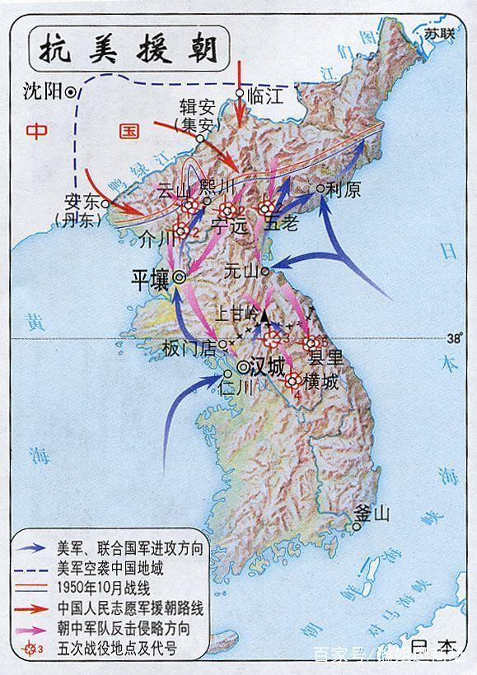
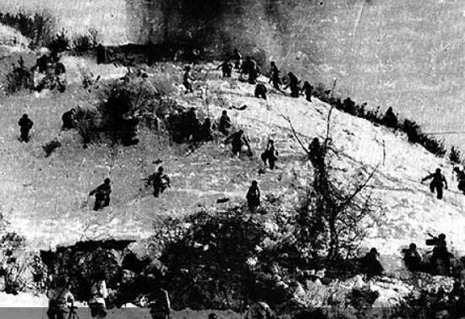
（3）进行抗美援朝战争
经典战例：
①长津湖战役：1950.11. 27-12. 12

Slide 14
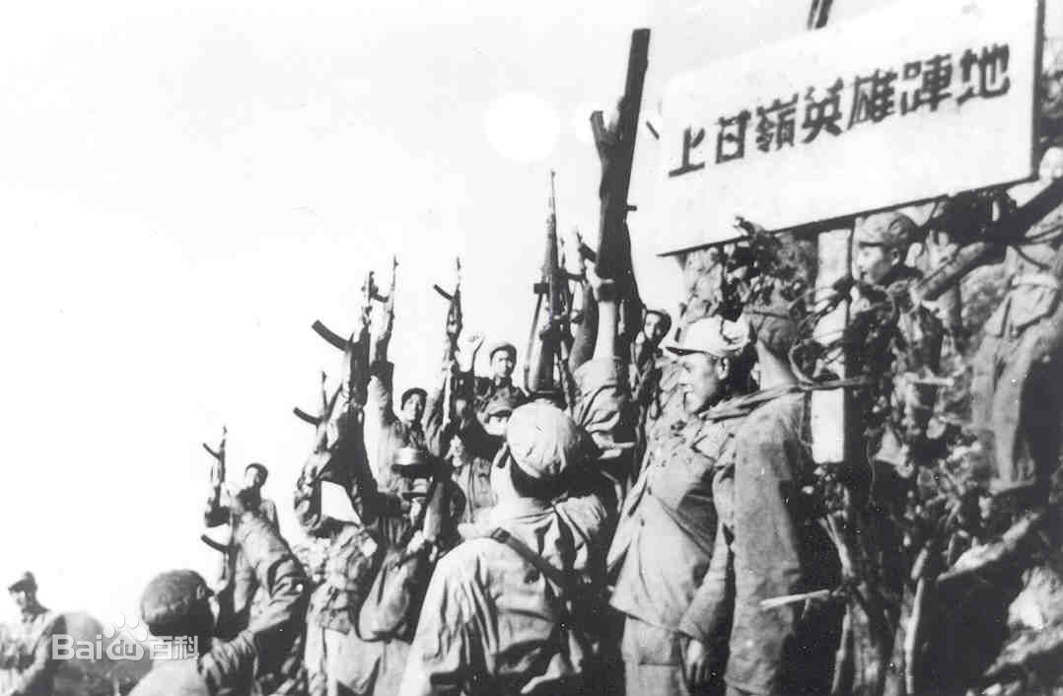
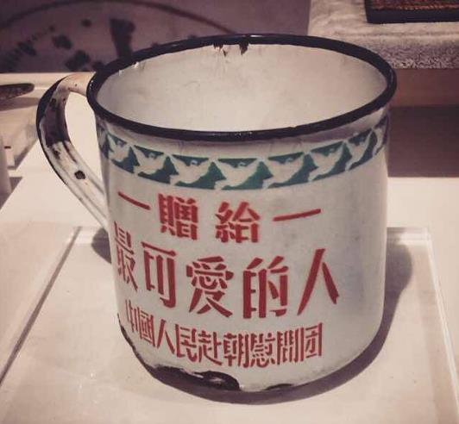
（3）进行抗美援朝战争
②上甘岭战役：1952.10. 14-11. 25
战役围绕争夺597.9和537.7高地进行。在长达43天的上甘岭战役中，人民志愿军凭借钢铁般的意志和大无畏的牺牲精神（代表人物：黄继光），以伤亡1.15万人的代价，取得歼敌2 . 5万，击落击伤敌机270余架的重大胜利。

Slide 15
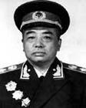
在抗美援朝战争中，英雄的中国人民志愿军始终发扬祖国和人民利益高于一切、为了祖国和民族的尊严而奋不顾身的爱国主义精神，英勇顽强、舍生忘死的革命英雄主义精神，不畏艰难困苦、始终保持高昂士气的革命乐观主义精神，为完成祖国和人民赋予的使命、慷慨奉献自己一切的革命忠诚精神，为了人类和平与正义事业而奋斗的国际主义精神，锻造了伟大抗美援朝精神。
“西方侵略者几百年来只要在东方一个海岸上架起几尊大炮就可霸占一个国家的时代一去不复返了。”
——彭德怀：《关于中国人民志愿军抗美援朝工作的报告》(1953年9月12日)。
彭德怀

Slide 16
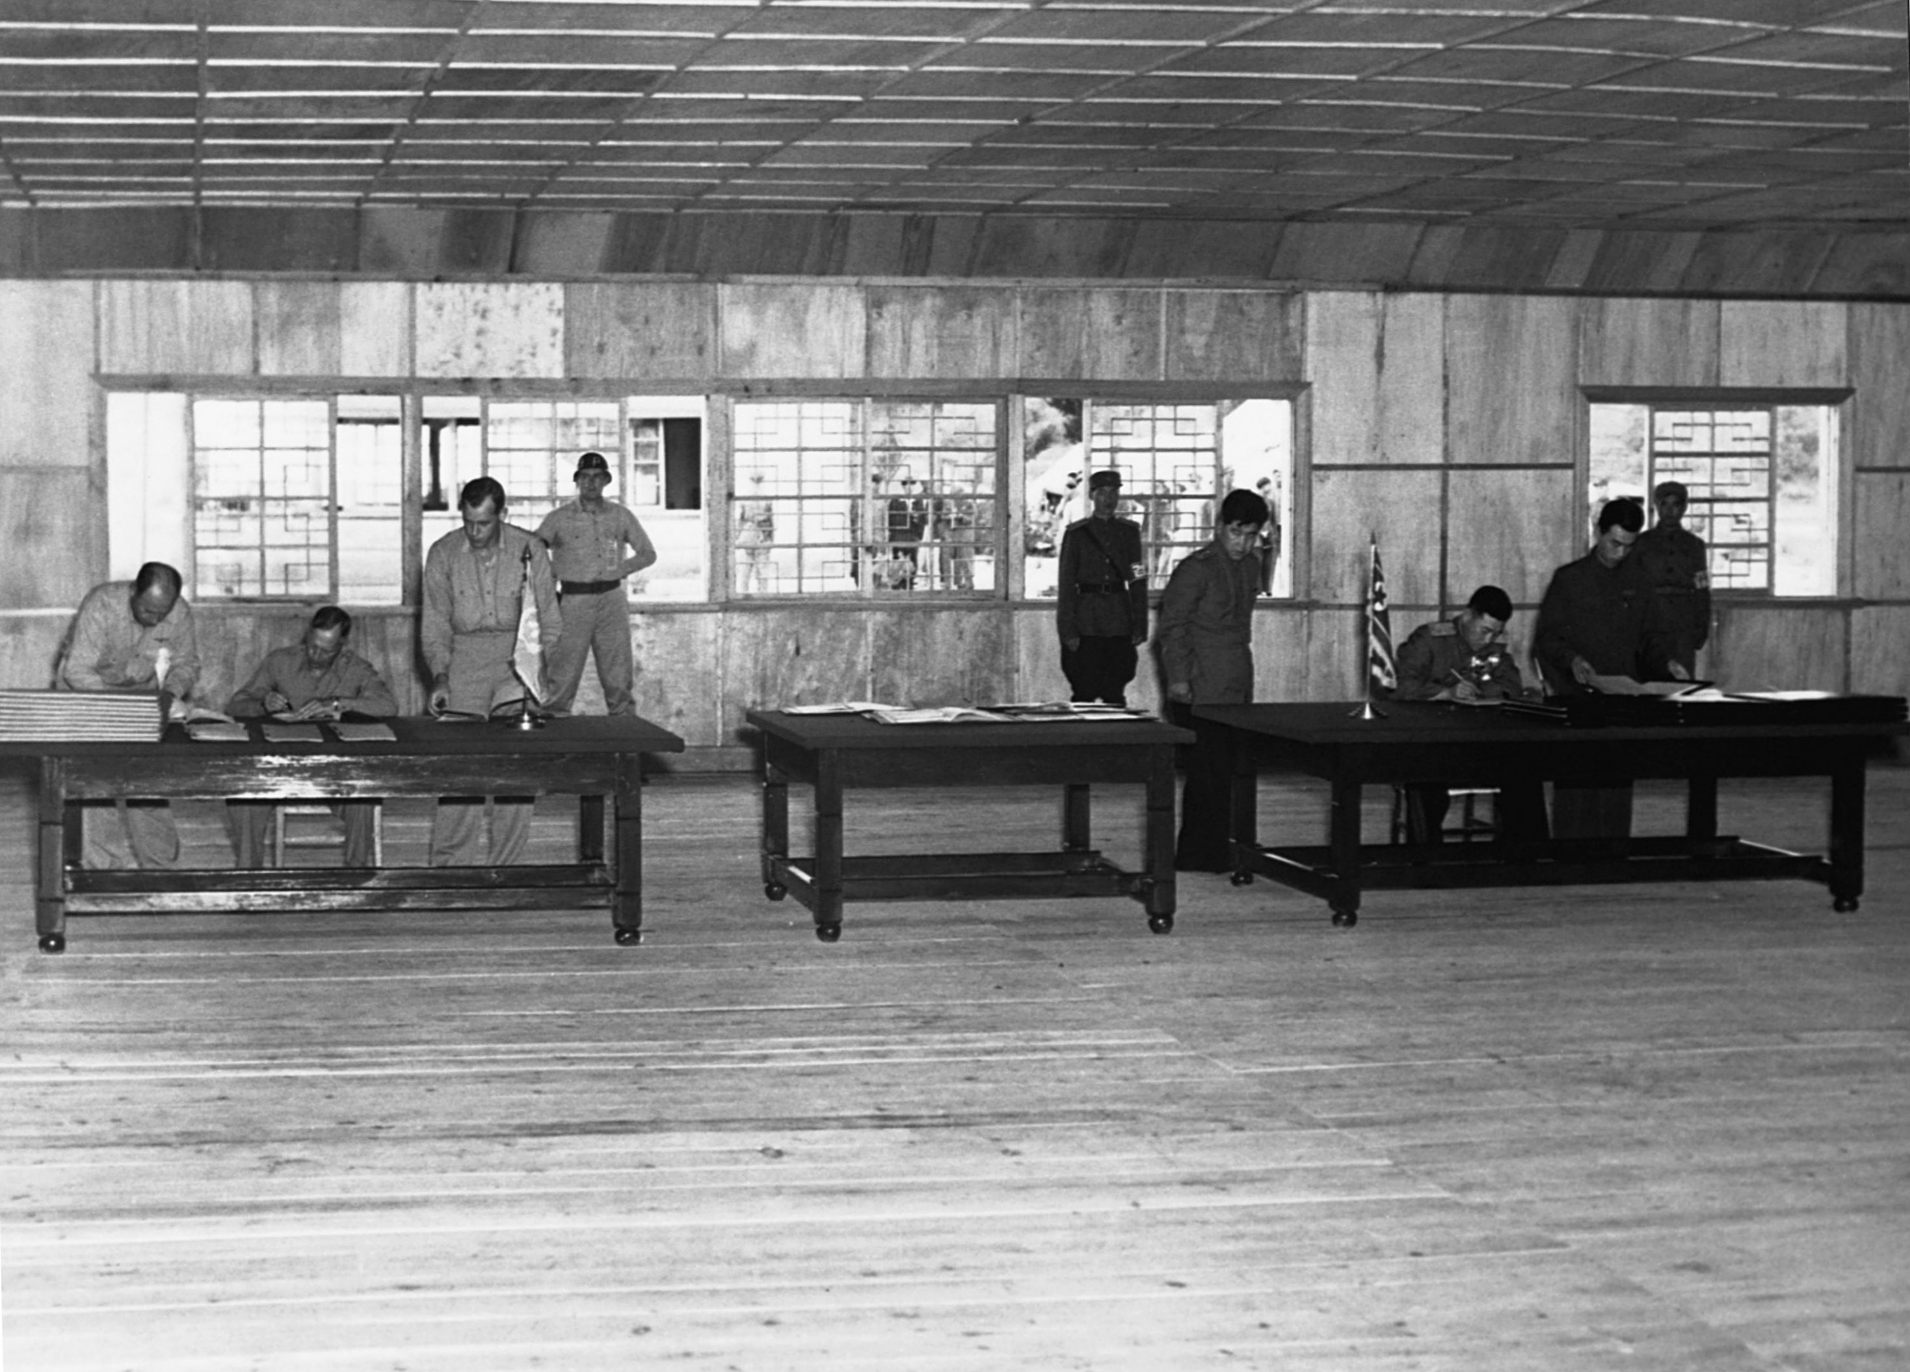

1953年7月27日，《朝鲜停战协定》在板门店签订
抗美援朝战争的伟大胜利，是中国人民站起来后屹立于世界东方的宣言书，是中华民族走向伟大复兴的重要里程碑，对中国和世界都有着重大而深远的意义。经此一战，新中国真正站稳了脚跟，中国人民真正扬眉吐气了，彰显了新中国的大国地位，极大促进了国防和军队现代化，有力推动了世界和平与人类进步事业。

Slide 17
第四，教育科学文化卫生事业除旧布新
1. 在宣传思想工作方面，党和政府掌握舆论工具，确立马克思主义在全国的指导地位。
2 . 教育上，对旧有教育文化事业进行改革，建立由中国共产党领导、为人民大众服务的教育体制。
3. 在科技上，十分重视科学技术在建设事业中的作用，逐步建立比较完整的科研体系。
4. 在医疗卫生上，普遍建立起基层卫生组织以及各种专业防疫机构和队伍，开展大规模的爱国卫生运动。

Slide 18
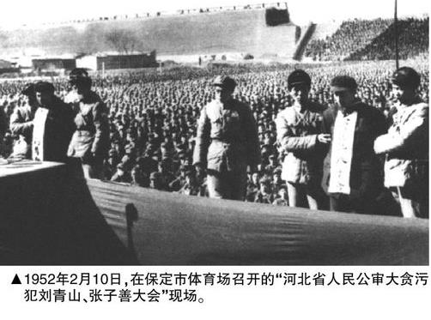
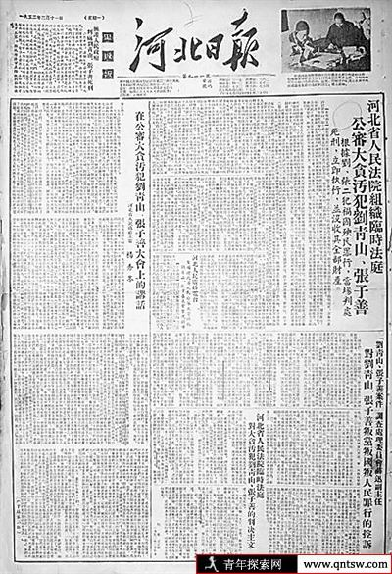
第五，加强中国共产党的自身建设
1951年底到1952年，开展了反贪污、反浪费、反官僚主义的“三反”运动，处决了犯有严重贪污罪行的刘青山、张子善(曾先后担任中共天津地委书记)，使全党震动，全国人民振奋。
《河北日报》刊登处决刘青山、张子善的报道

Slide 19
据1952年6月华北、华东、东北、西南、西北地区报告，在清理的3 122 437名干部中39%有贪污行为，结果有23万人受行政处分，2%的干部受刑事处分。
到1953年6月，有32万名党员被清除出党。
——马齐彬、陈文斌等：《中国共产党执政四十年（1949-1989）》，中共党史资料出版社1989年，第43、46、51页。

Slide 20
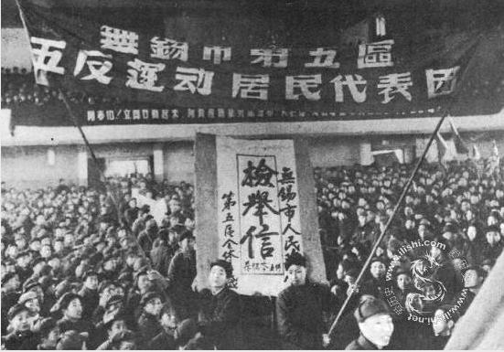
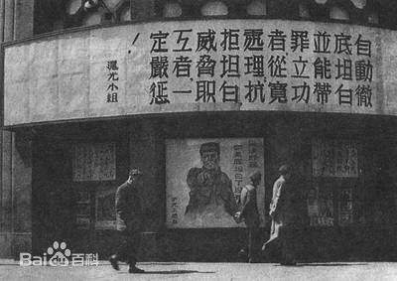
在1952年1-10月，主要针对私营工商业者，发起“五反” (反行贿、反偷税漏税、反盗窃国家资财、反偷工减料、反盗窃国家经济情报)运动。

Slide 21
三、社会主义改造及其历史特点
（一）为什么要走社会主义道路
（二）社会主义改造的历史特点

Slide 22
过渡时期总路线的内容（1953.6.15）
“从中华人民共和国成立，到社会主义改造基本完成，这是一个过渡时期。党在这个过渡时期的总路线和总任务，是要在一个相当长的时期内，逐步实现国家的社会主义工业化，并逐步实现国家对农业、对手工业和对资本主义工商业的社会主义改造。”

Slide 23
（一）为什么要走社会主义道路
1949-1956年的中国既不是社会主义社会，也不是资本主义社会，而是一种特殊形态的、带有过渡性质的社会，毛泽东称之为“新民主主义社会”。从1953年起，中国开始进行社会主义改造，向社会主义过渡。

Slide 24
1.新生政权巩固：向社会主义过渡的有利条件
建国初期（1949-1952），中国共产党领导中国人民进行的巩固新生政权的努力，为进行社会主义改造，向社会主义过渡创造了有利条件。
①解放全国、镇压反革命、进行土改。
②平抑物价、统一财经。
③抗美援朝。
④进行“三反”、“五反”。

Slide 25
2. 向社会主义过渡是新民主主义社会发展的必然趋势
新民主主义社会是一个特殊形态的社会，即工人阶级领导的上层建筑和非公有制经济占主体的经济基础并存。这种矛盾状况决定了新民主主义社会不可能长期存在。由于工人阶级拥有强大的国家政权和掌握国民经济的命脉，这就决定了新民主主义社会最终是要逐步过渡到社会主义社会去的。

Slide 26
要实现向社会主义的过渡，则必须对中国的生产资料所有制进行改造，把中国从一个生产资料私有制占主导地位的国家改造成为一个生产资料公有制占主导地位的国家。社会主义改造归根结底就是对生产资料所有制的改造。

Slide 27
3.走社会主义道路是当时条件下的可行选择
①实现工业化是国家独立富强的首要条件。
②资本主义经济力量弱小，不可能走资本主义道路来实现中国的工业化。
③要实现工业化必须进行社会主义改造，走社会主义道路。
④两大阵营对峙的国际环境下中国只能选择社会主义道路。

Slide 28
4.走社会主义道路是中共和全国人民的共同愿望
①实现社会主义乃至共产主义是中国共产党的理想和奋斗目标。
②全国人民建设新中国的热情高涨，衷心拥护共产党的领导，真诚憧憬社会主义。

Slide 29
（二）社会主义改造的历史特点
（1）社会主义改造与社会主义工业化建设并举
苏联是在基本实现工业化后向社会主义过渡的，而中国由于工业基础薄弱，所以选择一方面进行社会主义工业化建设，一方面进行社会主义改造，两者同时并举。

Slide 30

（2）方式：积极引导、逐步过渡、和平非暴力
农业合作化运动
互助组
初级社
高级社
到1956年底，入社农户达到96.3%。5亿多农民在党的领导下通过合作化，走上了社会主义道路。
入社农户96．3%

Slide 31
对比：苏联一步到位，直接建立合作社或集体农庄
苏联实行农业集体化的教训：苏联的农业集体化是在1929年到1934年这六年时间内完成的，但由于没有采取逐步过渡的方针，而且强迫农民入社，所以集体化刚一大规模展开，就造成了严重的混乱，使生产力遭到了巨大破坏。
1929年：牛：5800.2万头 马：3200.6万匹
1934年：牛：3300.5万头 马：1500.4万匹
——1959年《苏联国民经济统计年鉴》，世界知识出版社1962年版。

Slide 32
1932－1934年，苏联农业总产值下降了23％，出现了严重的饥荒，有600-1000万人死于这次饥荒。期间，国内数以万计的农民暴动此起彼伏，苏联当局不得不出动正规军以剿匪的名义进行镇压；即使在1936－1940年集体化完成后，农业总产值也只是维持在1924年－1928年的水平，以致苏联后来成为世界上最大的、持续时间最长的粮食进口国。

Slide 33
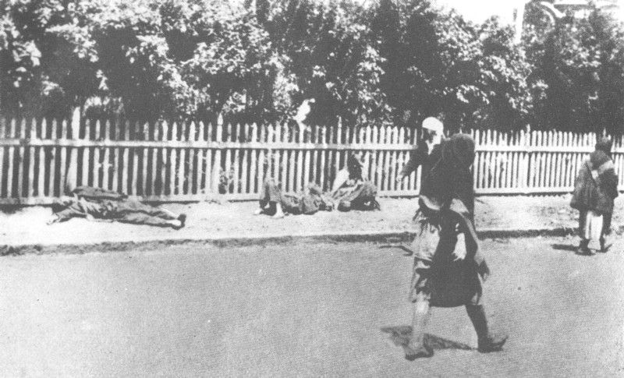
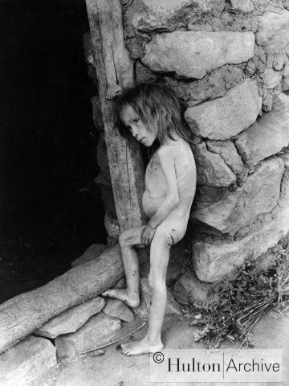
《国家灾难：苏联农业集体化》（2005年）

Slide 34
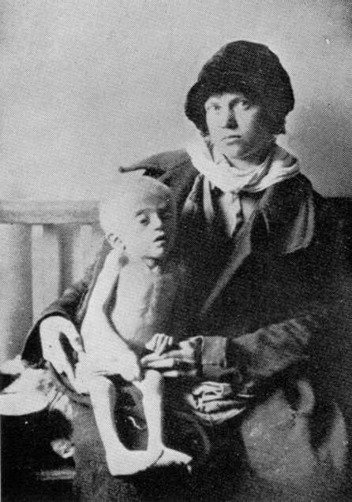
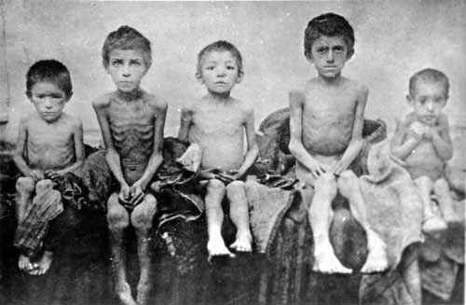
《国家灾难：苏联农业集体化》（2005年）

Slide 35
农业合作化运动中的不同阶级政策
中国：依靠贫农、下中农；巩固地团结其他中农；限制并逐步消灭富农经济；把消灭剥削阶级同改造剥削分子结合起来（重在改造，给地主、富农以出路）。
1956年1月23日，经公安部门批准，四川省剑阁县摘掉首批48名地主、富农的帽子，吸收其为农业社候补社员。
苏联：“依靠贫农，巩固与中农联盟，消灭富农”。把富农扩大化，对富农财产无偿剥夺，不准其加入集体农庄，把富农放逐到边远地区的劳动营，甚至从肉体上加以消灭。

Slide 36

对资本主义工商业的改造
赎买办法
“四马分肥”
定息
高薪
资本家红利20.5%
国家税收34.5%
企业公积金30%
职工福利15%

Slide 37
四马分肥 13亿元
定息 11亿元
32 . 5亿元
24 . 2亿元
高薪 8.5亿元
资本家原有资产价值
毛泽东：“出了这么一点钱，就买了这样一个阶级”。

Slide 38
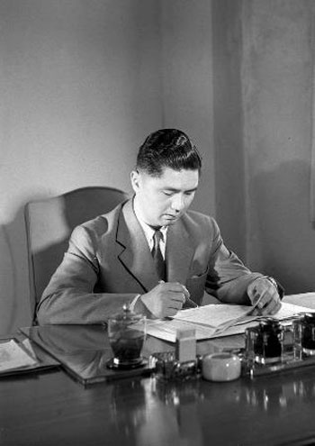
（3）把改造制度和改造人相结合
把对私有制的改造与对人的改造结合起来：不剥夺资产阶级的政治权利，相反，往往给予民族资产阶级的代表人物以很高的政治地位，把其改造成为自食其力的劳动者。
1957年，时任上海市副市长的荣毅仁在办公室办公

Slide 39
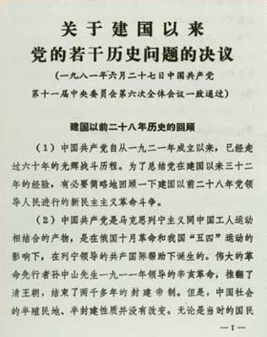
社会主义改造中存在的缺点和偏差
在一九五五年夏季以后，农业合作化以及对手工业和个体商业的改造要求过急，工作过粗，改变过快，形式也过于简单划一，以致在长期内遗留了一些问题。

Slide 40
社会主义改造尽管存在某些缺点和偏差，“但整个来说，在一个几亿人口的大国中比较顺利地实现了如此复杂、困难和深刻的社会变革，促进了工农业和整个国民经济的发展，这的确是伟大的历史性胜利”。

Slide 41
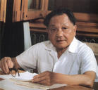
邓小平：“建国头七年的成就，是大家一致公认的，我们的社会主义改造是搞得成功的，很了不起。这是毛泽东同志对马克思列宁主义的一个重大贡献。”——《邓小平文选》第2卷，人民出版社1994年版，第302页。

Slide 42
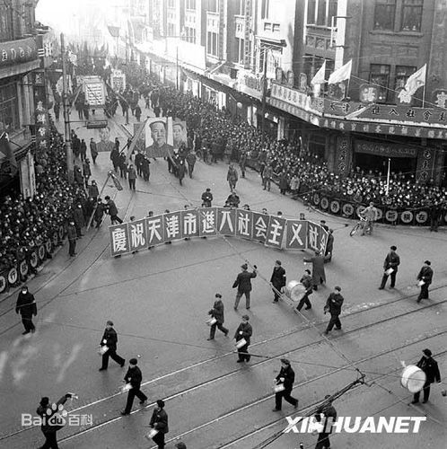
四、社会主义基本制度的建立
到1956年底，中国的社会主义基本制度初步确立，这对中国社会及其历史发展产生了巨大而深远的影响。
天津市庆祝社会主义改造完成

Slide 43
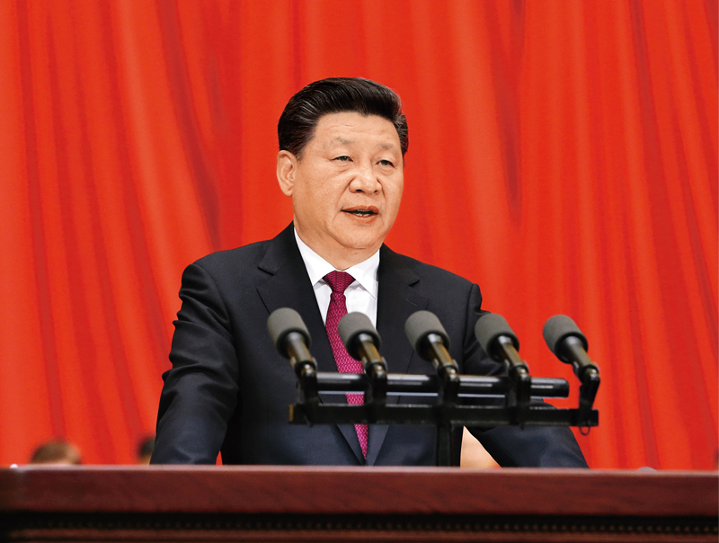
我们党团结带领人民完成社会主义革命，确立社会主义基本制度，推进社会主义建设，完成了中华民族有史以来最为广泛而深刻的社会变革，为当代中国一切发展进步奠定了根本政治前提和制度基础，实现了中华民族由近代不断衰落到根本扭转命运、持续走向繁荣富强的伟大飞跃。
——2016年7月1日在庆祝中国共产党
成立95周年大会上的讲话

Slide 44
为中华民族伟大复兴奠定了根本政治前提和制度基础
1. 极大地提高了工人阶级和广大劳动人民的积极性和创造性，为社会生产力的发展开辟了广阔道路。
2.为当代中国的一切发展进步提供了根本政治保障。
3. 确立了马克思主义在意识形态领域的主导地位，为社会主义先进文化的发展指明了前进方向。

Slide 45
推 荐 书 目
1.薄一波：《若干重大决策与事件的回顾》（上卷），中共中央党校出版社1991年。
2.《抗美援朝战争史》（三卷），军事科学出版社2000年
3. 《中国共产党历史口述实录（1949-1978）》，济南出版社2002年。
4. 《向社会主义过渡》（读· 党史 第17辑），中共党史出版社2013年。

